Slide 1
PROYECTO APT · DUOC UC SEDE ALAMEDA · OCTUBRE 2026
ACREDITTIA
Plataforma centralizada de acreditación documental para contratistas de la gran minería
Integrantes: Emmanuel Molina (21.150.495-1) · Diego Olvea (22.176.457-9) · Ingeniería en Informática

Slide 2
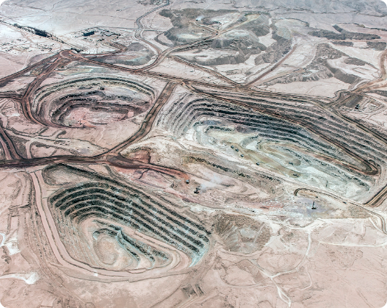
01 · CONTEXTO E INDUSTRIA
El desafío de acreditar en la gran minería
Múltiples portales: SIGA, INTELICONTROL, Workmate, Webcontrol.
Gestión fragmentada: Planillas aisladas, correos y carpetas locales.
Riesgo operativo: Un certificado vencido bloquea el ingreso a turno.
Foco real: El escritorio interno del contratista minero.

Slide 3
01 · RELEVANCIA DE LA SOLUCIÓN
De carpetas dispersas al control centralizado
Operación Tradicional
Con Acredittia
Archivos sueltos: Búsqueda manual entre correos.
Checklist único: Empresa, personal y vehículos.
Cero visibilidad: Vencimientos detectados tarde.
Alertas tempranas: Control activo de vigencias.
Reproceso constante: Rechazos por documentos ilegibles.
Pre-validación: Carpeta lista para subir a SIGA.

Slide 4



02 · OBJETIVOS DEL PROYECTO
MVP de acreditación y seguimiento documental
Objetivos definidos en Fase 1 y mantenidos íntegramente al cierre del desarrollo.
1. API en FastAPI
2. Revisión PDF
3. Web en Next.js
4. PostgreSQL
Endpoints para contratos, sujetos y documentos.
Detección automática de observaciones documentales.
Panel de cumplimiento y detalle operativo.
Aislamiento estricto de datos por empresa.

Slide 5
03 · METODOLOGÍA DE TRABAJO
Scrum en 6 Sprints y priorización MoSCoW
FASE 01
FASE 02
FASE 03
FASE 04
Ambiente y Cuentas
Contratos y Sujetos
Documentos y Alertas
Panel y Despliegue
Docker, PostgreSQL y autenticación.
Registro de personal y vehículos.
Carga de PDFs y vencimientos.
Dashboard y pruebas integradas.
Roles definidos: Diego Olvea (Modelo de Datos y API) · Emmanuel Molina (Interfaz Web Next.js).
Corte MoSCoW: Foco en el circuito nuclear; pagos y conectores SIGA fuera de este corte.

Slide 6
04 · DESARROLLO E IMPLEMENTACIÓN
Arquitectura de datos y seguridad multiempresa
Row Level Security: Aislamiento estricto por .
company_id
38
Catálogo sembrado: 8 faenas mineras y 42 plantillas listas.
Generación automática: Checklist al crear contrato o sujeto.
Tablas en PostgreSQL (Esquema v1.1)
Entorno Dockerizado: Postgres, Redis, FastAPI y Next.js.

Slide 7

04 · DESAFÍOS TÉCNICOS Y AJUSTES
Resolución de problemas reales durante el desarrollo
Seguridad por Fila
Build en Next.js
Revisor Simulado
Filtro de empresa obligatorio por token en cada endpoint.
Recompilación necesaria para variables públicas e integración externa (504).
Validación completa de alertas sin depender de APIs pagadas.

Slide 8
05 · EVIDENCIAS DE FUNCIONAMIENTO (14 OCT 2026)
Métricas operativas en PostgreSQL local
Caso activo: Contrato prueba Antucoya (PRUE-ANT-2026) · Mandante Antofagasta Minerals.
8
42
33
7
Faenas Mineras
Plantillas Base
Documentos en Contrato
Alertas Activas

Slide 9
05 · DEMOSTRACIÓN DEL SISTEMA
Vistas verificadas del circuito de acreditación
Módulo / Vista | Componente | Evidencia Comprobada
1. Acredittia API 1.1.0 | Swagger (:8000/docs) | Endpoints de autenticación, contratos y documentos
2. Panel de Inicio | Dashboard Next.js | Resumen de prueba@dfd.cl, Vigía IA y acciones
3. Detalle Contrato | Código PRUE-ANT-2026 | Faena Antucoya, plataforma INTELICONTROL y PDF guía
4. Personal y Equipos | Gestión de Sujetos | Ana Prueba (Operador) y camioneta Toyota Hilux

Slide 10
06 · CONCLUSIONES Y PROYECCIÓN PROFESIONAL
Aprendizajes de ingeniería y próximos pasos
Valor del Modelo de Datos: La interfaz se rehace rápido; la seguridad multiempresa define el sistema.
Integración Real: Experiencia práctica lidiando con variables de compilación y servicios de terceros.
Solución Transferible: Arquitectura aplicable a cualquier rubro con control de vigencias.
Línea Futura: Conexión de modelo LLM real sobre el circuito de alertas ya construido.

Slide 11
PROYECTO APT · INGENIERÍA EN INFORMÁTICA
¿Preguntas o Comentarios?
Repositorio GitHub: Njolul/ACREDITTIA-Desarrollo_FrontEND
Emmanuel Molina · Diego Olvea — Duoc UC Sede Alameda

Slide 12

Image Sources
https://expandemineria.cl/wp-content/uploads/2025/10/52753872238_5eeed999b9_k.jpg
Source: expandemineria.cl

